Slide 1
Tuần 24
Bài 126: uyn – uyt

Slide 2
in
yn
u
it
u
yt

Slide 3
u
u
y
y
t
n
u
y
n
u
y
t

Slide 4
n
uyn n
u-y
uyt
t

Slide 5
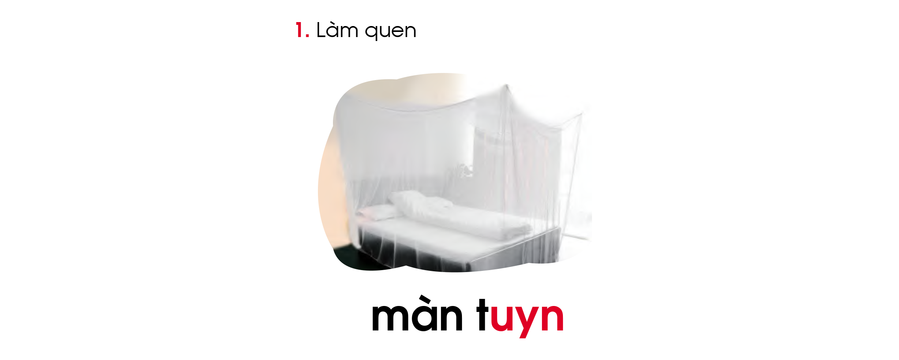
tuyn
t
uyn
màn tuyn
uyn

Slide 6
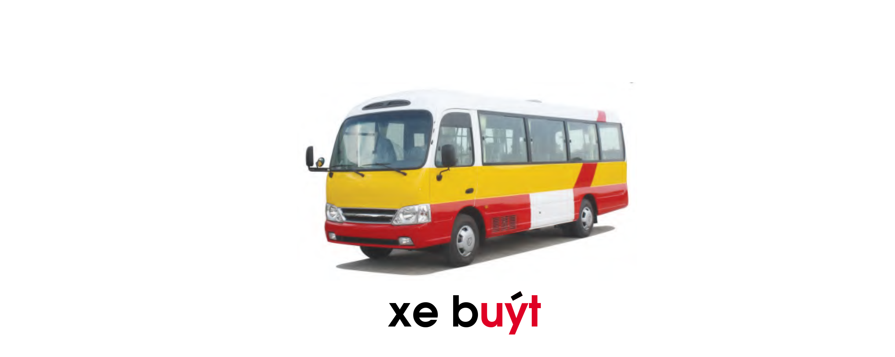
buýt
b
uýt
xe buýt
uyt

Slide 7
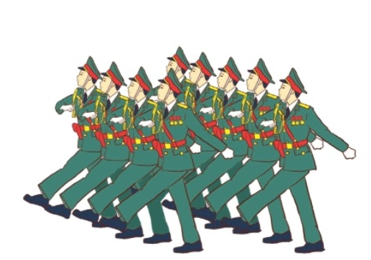
duyệt
d
uyệt
duyệt binh
uyệt

Slide 8
uyn
uyt
tuyn
buýt
màn tuyn
xe buýt

Slide 9


Slide 10
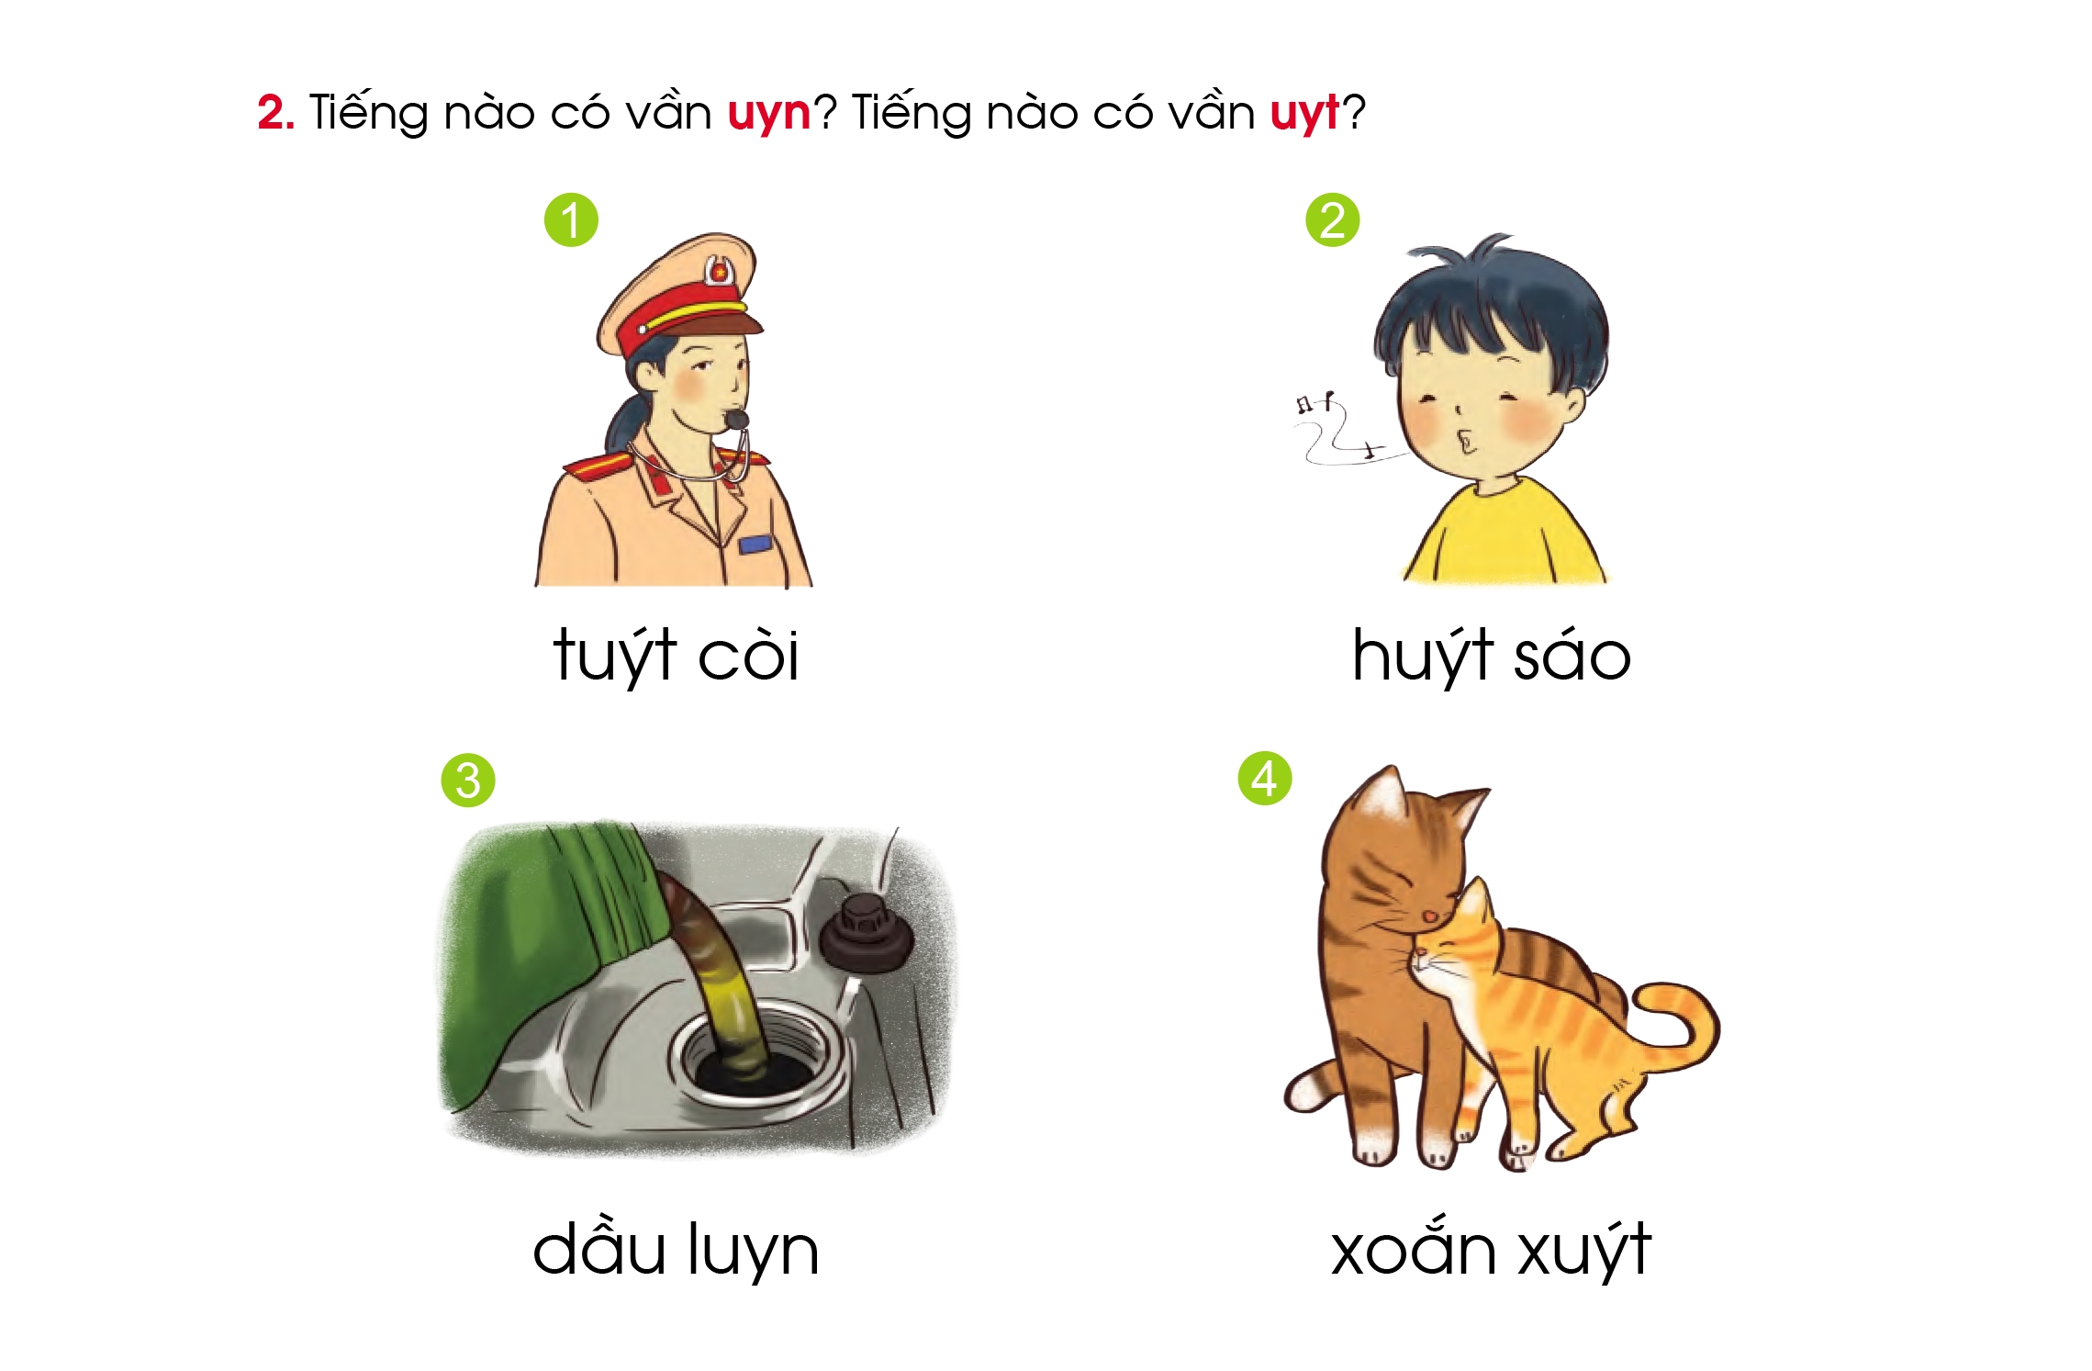

Slide 12
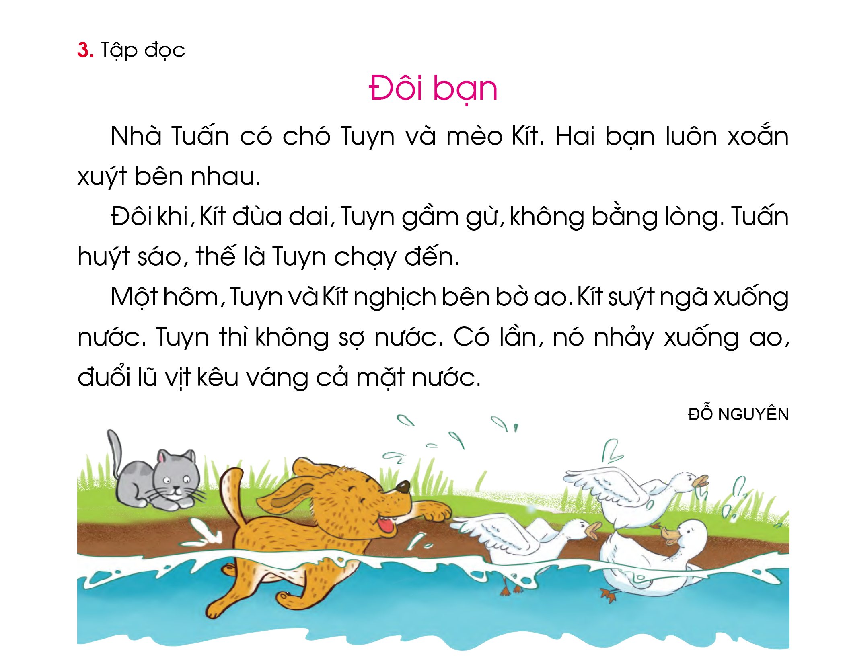

Slide 13
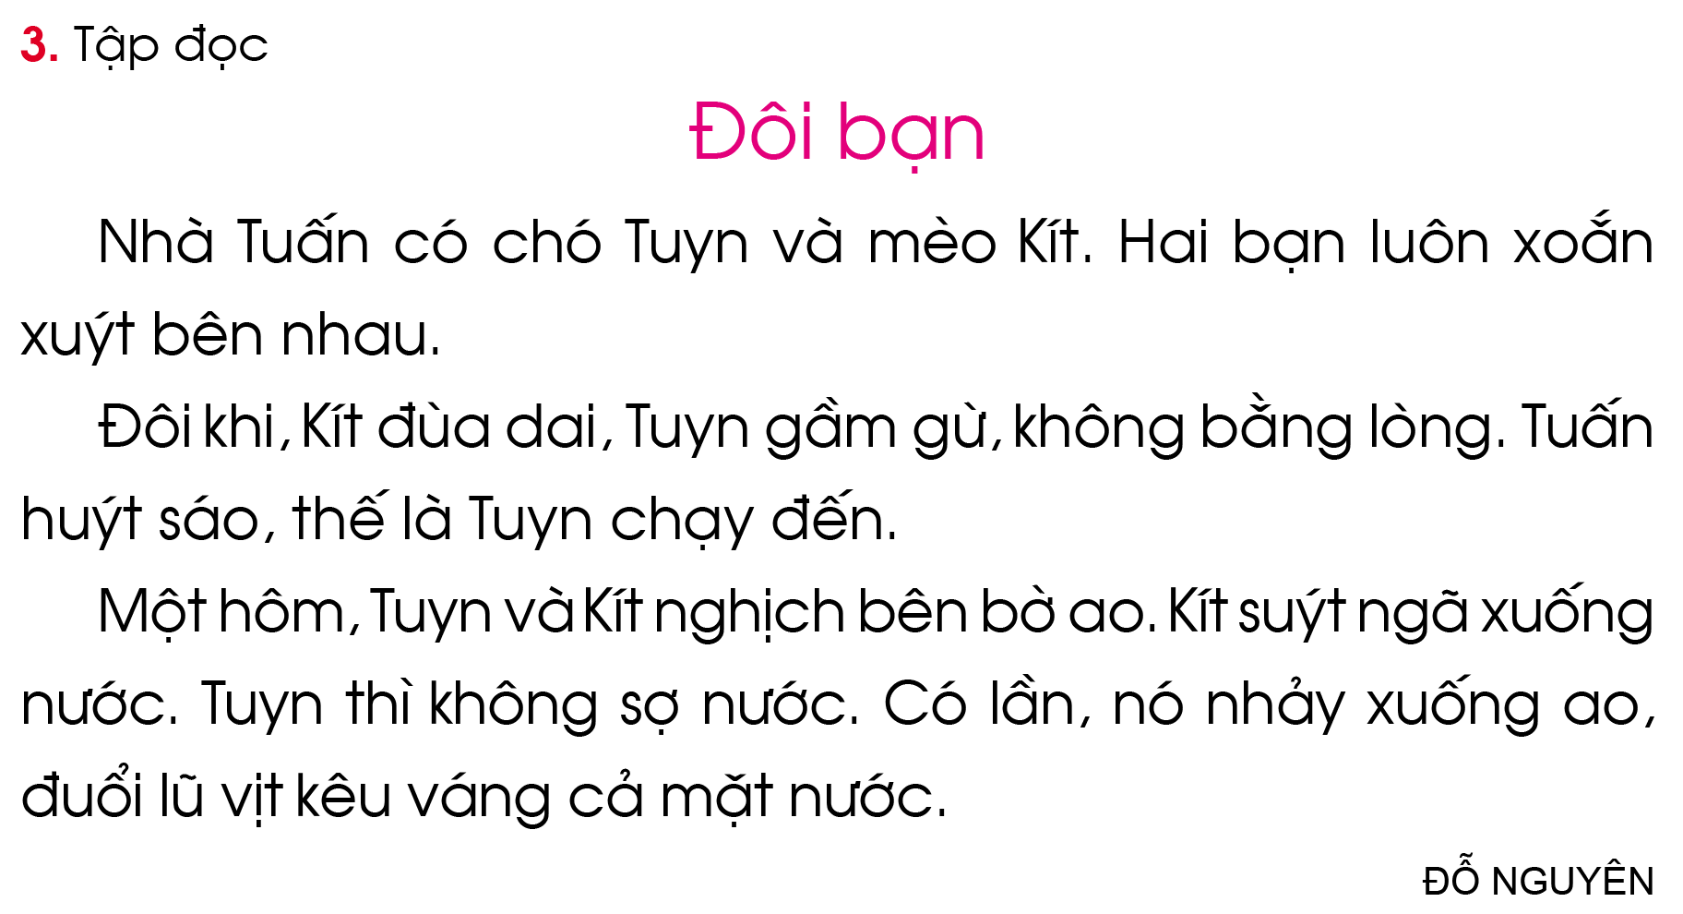

Slide 14
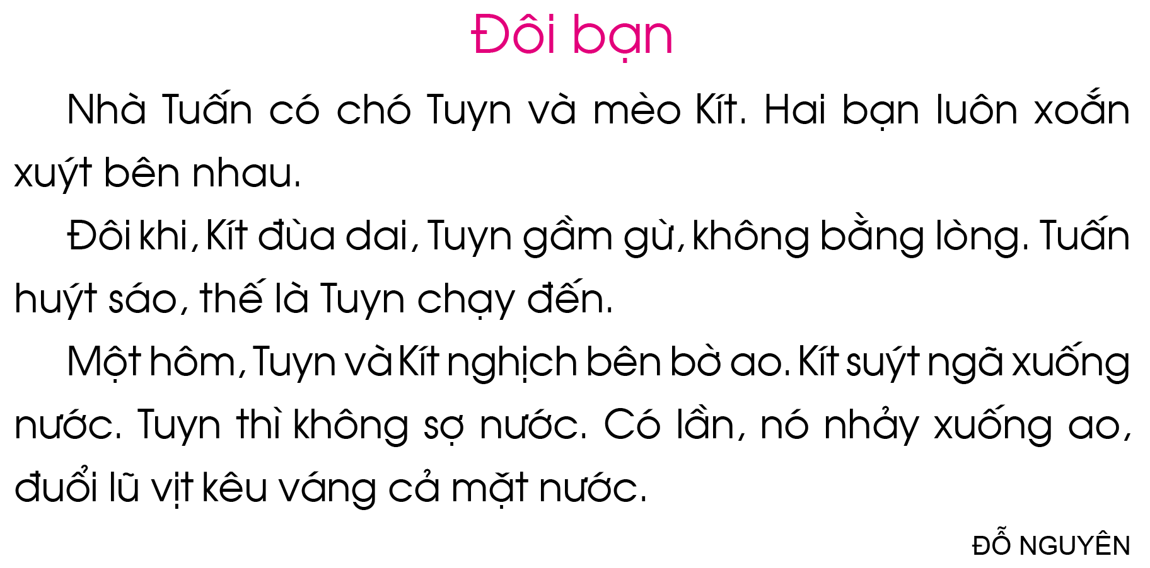
2
1
4
3
6
5
7
8

Slide 15
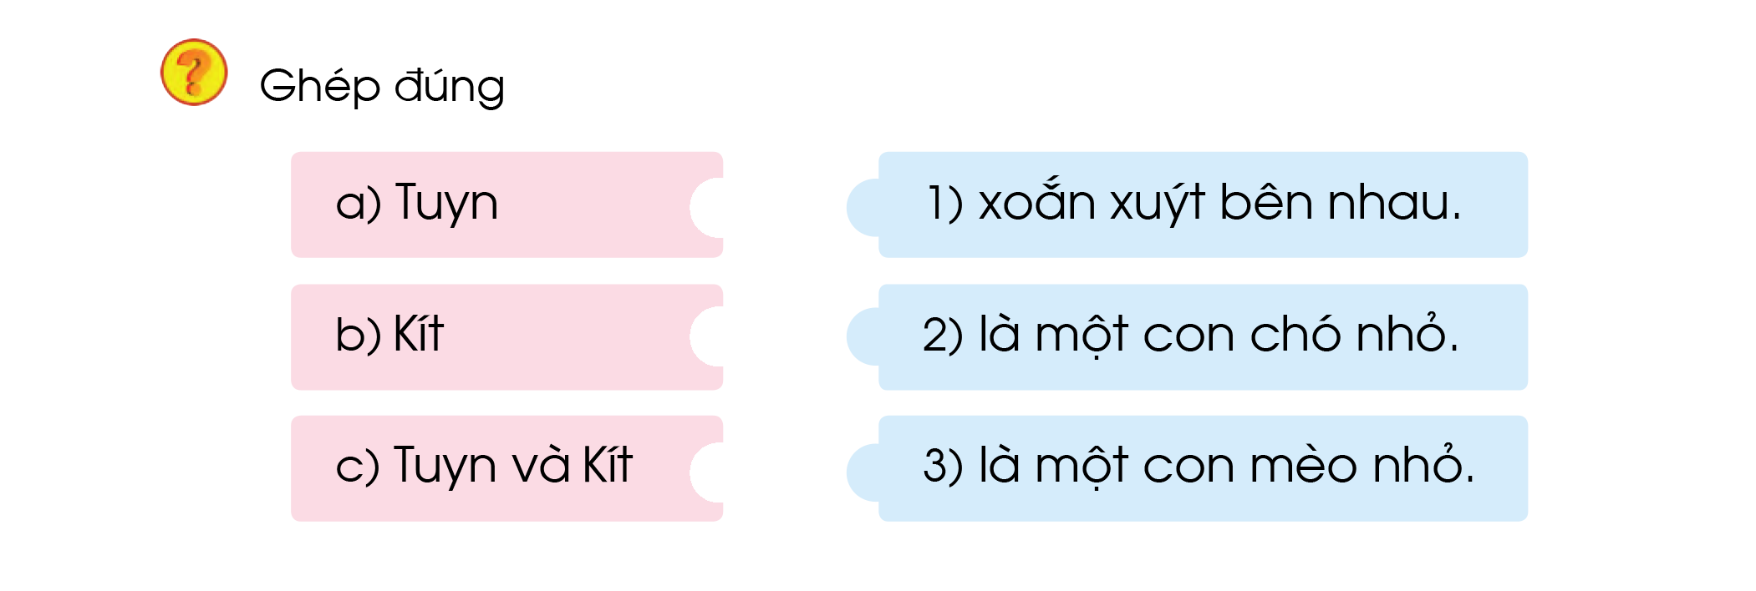

Slide 16
